Slide 1
AptioV Overview-SEC/PEI
BIOS-糜则龙

Slide 2
SEC Introduction
SEC Sample Code
PEI Introduction
PEI Sample Code

Slide 3
SEC Introduction
SEC Sample Code
PEI Introduction
PEI Sample Code

Slide 4
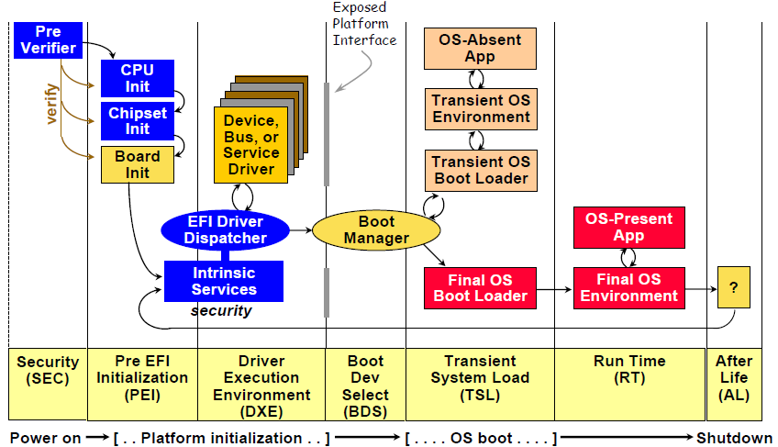
SEC Introduction
Notes:
SEC阶段必须处理不同类型的平台重置（Reset）事件。
SEC还是系统的信任根，它为系统上进一步启动固件提供了控制点（Control Point）。
SEC阶段的优点在于：它可以提供一个锚点，基于这个锚点来构建一个已验证的引导过程。
一旦临时存储器可用，SEC必须找到引导进程的下一个阶段：EFI预初始化（Pre-EFI Initialization简称PEI）阶段，并将控制权限移交。
当然，根据PEI代码的位置以及平台策略，PEI代码必须在执行之前经过认证。
PEI阶段的目标是为PEI模块的执行搭建合适的环境。
因此，在PEI阶段初期，PEI调度器就已启动。
PEI模块通常对设备和芯片组的底层平台进行初始化，例如串行端口和内存的初始化。
该阶段的的另一个职责是搜索平台信息，在切换块（hand-off blocks，简称HOB）中为此信息创建数据库，
并将数据库传递给平台引导的下一阶段：DXE阶段。 和上一阶段相同的是，PEI模块也必须在运行模块之前进行验证。

Slide 5
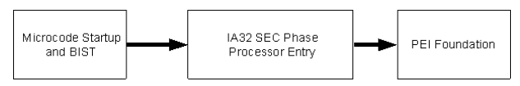
SEC Introduction
1.SEC 是什么？
The Security (SEC) phase is the first phase in the PI Architecture。
2.SEC 的功能是什么？ - Handling all platform restart events - Creating a temporary memory store - Serving as the root of trust in the system - Passing handoff information to the PEI Foundation

Slide 6
SEC Introduction
3.为什么需要SEC?
- 需要用汇编语言来完成C无法处理的工作，如C语言无法处理CPU的特殊寄存器（MSR，MTRR，CRX）。
- C语言需要Memory当成Stack来处理Local 变数，而刚开机Memory还没有被初始化，还不可用，所以需要CAR（Cache As Ram）的初始化。
- 让CPU进入Protected Mode(Flat Mode)。

Slide 7
SEC Introduction
SEC Sample Code
PEI Introduction
PEI Sample Code

Slide 8
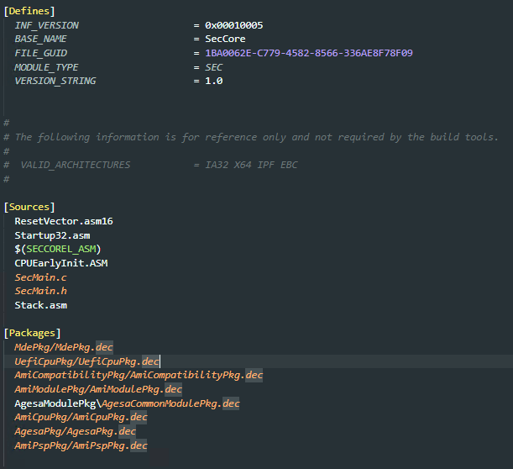
SEC Sample Code
SEC Core

Slide 9
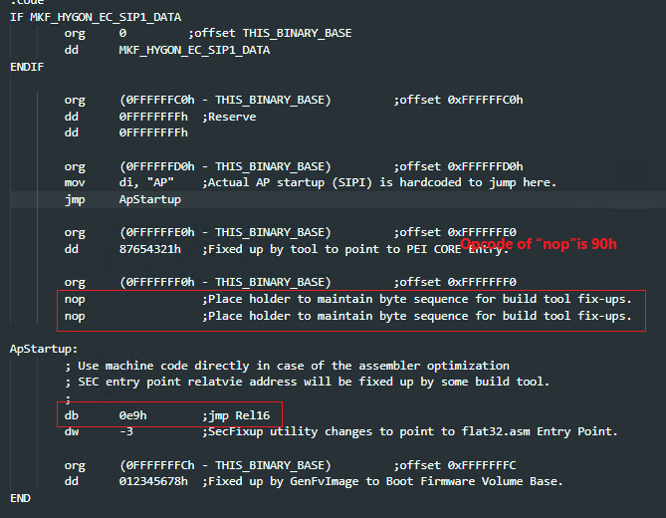
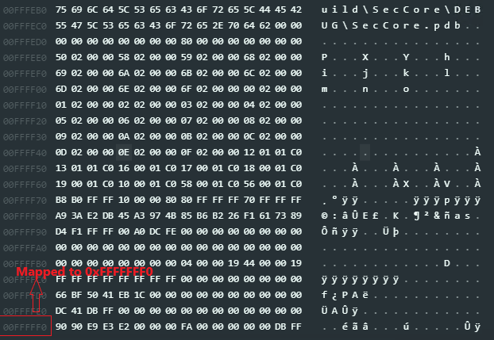
SEC Sample Code
SEC Core
AmiCpuPkg\CPU\Sec\ResetVector.asm16
Notes:
在实地址模式下（寄存器字长为16位），指令的物理地址是CS << 4 + EIP
重置之后，CS Base 默认值为FFFF 0000H EIP初始化为FFF0H
从CPU初始化，到段寄存器被重写（通过跨段跳转指令）前，指令空间0x0000~0xFFFF通过段寄存器被映射到物理地址空间0xFFFF0000~0xFFFFFFFF

Slide 10
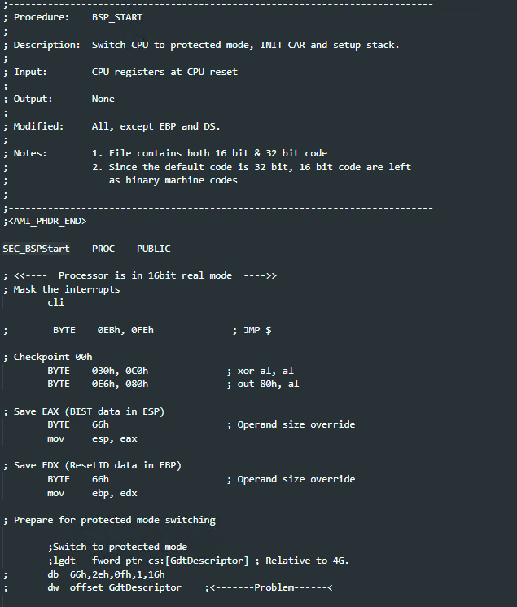
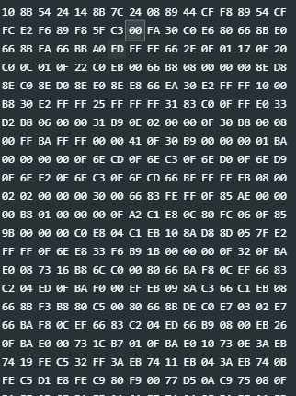
SEC Sample Code
SEC Core
AmiCpuPkg\CPU\Sec\Startup32.asm

Slide 11
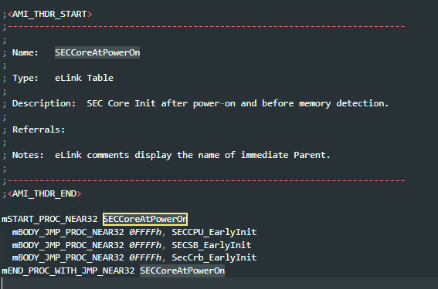
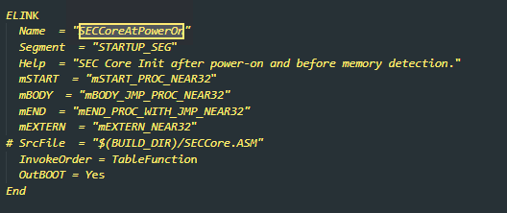
SEC Sample Code
SEC Core
SEC 阶段的Elink 接口

Slide 12
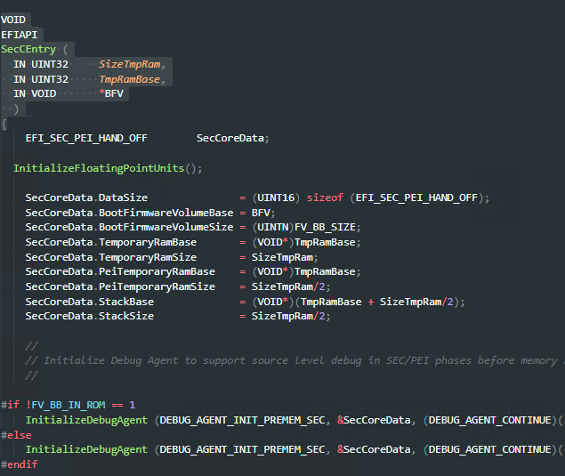
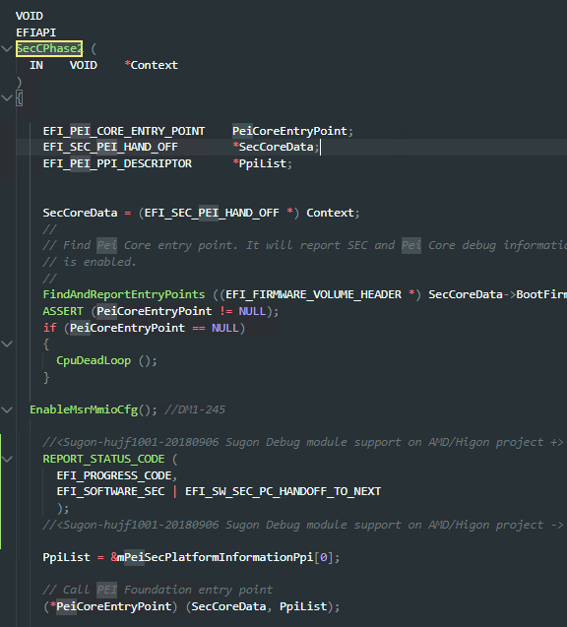
SEC Sample Code
SEC Core
AmiCpuPkg\CPU\Sec\SecMain.c

Slide 13
SEC Introduction
SEC Sample Code
PEI Introduction
PEI Sample Code

Slide 14
PEI 简介
Basic initialization for Chipset
Memory Sizing
Switch Stack to Memory
Disable CAR
Enable Cache
Create HOBs
Invoke DxeIpl(DXE Initial Program Loader)
BIOS Recovery
ACPI S3 Resume

Slide 15
PEI Introducation
Terminology
PEI = Pre-EFI Initialization
PEI Core
Provide Service for PEIM
Load and Execute PEIM
PEIM
PEI Module
PEI Service
PEI Core service routine , All PEIM can use them
PPI
PEI to PEI interface, PEIM provides interface to others

Slide 16
SEC Introduction
SEC Sample Code
PEI Introduction
PEI Sample Code

Slide 17
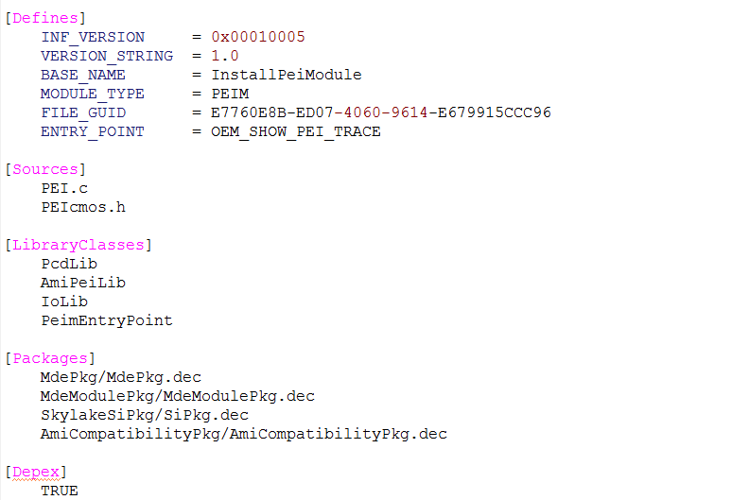
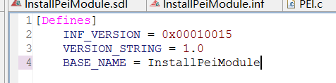
PEI Sample Code
Install PPI
图1
图1是我们使用Veb添加模块，创建INF文件时自动创建。图2是完整的INF文件
图2

Slide 18
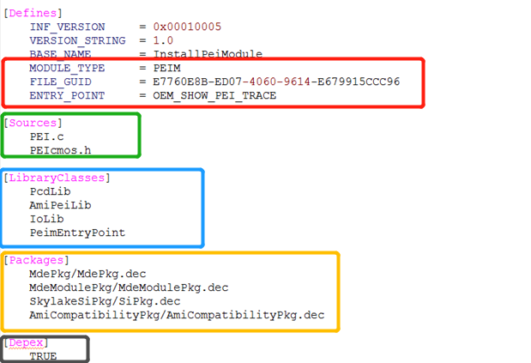
PEI Sample Code
Install PPI
MODULE_TYPE =PEIM: 这边说明改模块是PEI界面的module
FILE_GUID=“”这个GUID不能与其他模块的GUID重复，可以使用Veb Tools->Create GUID进行GUID的生成
ENTRY_POINT =XXXX”:这边的XXX是指C文件的主函数入口
Soures: 这个下面是需要添加自己创建的C文件和H文件
LibraryClasses: 这个包含的是当前我需要调用外部哪些Library，需要把这些Library放在该目录下
Packages：这些外部的Library所在的Pkg
Depex ：这个Depex决定模块的执行顺序

Slide 19
PEI Sample Code
Install PPI
PEIM - Dispatcher
Dispatcher PEIMS Order
Dependency for PEIM priority
Without Dependency, the order is in ROM image(Elink under FV_BB)
 | Round 1 | Round 2 | Round 3 | Round 4
IDE (PCICfg) (CPUIO) | Standby | Standby | Running | Ready
PCICfg (CPUIO) | Standby | Running | Ready | Ready
CPUIO | Running | Ready | Ready | Ready

Slide 20
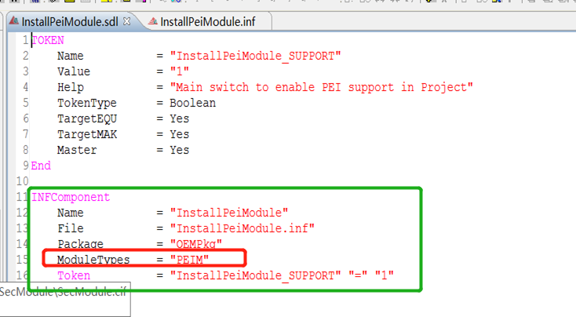
PEI Sample Code
Install PPI
这边的ModuleTypes = “PEIM”一定要记得手动添加，否则，创建的模块不会被编译

Slide 21
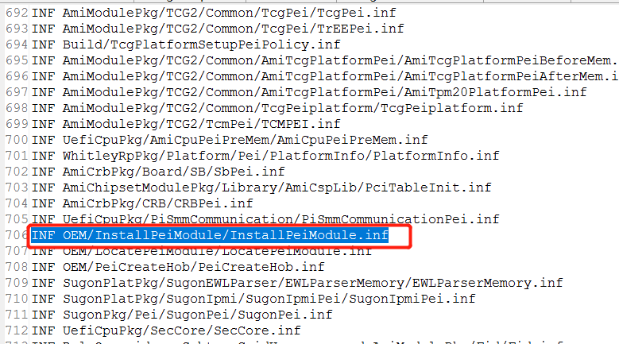
PEI Sample Code
Install PPI
如何确定我们的模块有没有被编译，可以在生成的Platform.fdf文件中寻找自己的模块名，如右图。如果没有找到，说明没有被编译，如果能找到自己模块的名字，则说明自己的模块已经被编译

Slide 22
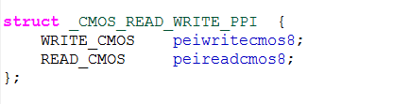
PEI Sample Code
Install PPI
// GUID Define
EFI_GUID gAMICMOSREADWRITEGuid=CMOS_READ_WRITE_PPI_GUID;
// function code define
void peiwritecmos8(UINT8 OFFSET,UINT8 DATA)
{
IoWrite8(WREITE_READ_CMOS_INDEX,OFFSET);
IoWrite8(WRIITE_READ_CMOS_DATA,DATA);
}
UINT8 peireadcmos8( UINT8 OFFSET_READ)
{
IoWrite8(WREITE_READ_CMOS_INDEX,OFFSET_READ);
return IoRead8(WRIITE_READ_CMOS_DATA);
}
// ppi code define
static CMOS_READ_WRITE_PPI CMOSPpi ={
peiwritecmos8,
peireadcmos8
};
static EFI_PEI_PPI_DESCRIPTOR CMOS_PPI_WRITE_READ[]= {
{ EFI_PEI_PPI_DESCRIPTOR_PPI | EFI_PEI_PPI_DESCRIPTOR_TERMINATE_LIST,
&gAMICMOSREADWRITEGuid, &CMOSPpi}
};
EFI_STATUS EFIAPI OEM_SHOW_PEI_TRACE(
IN EFI_FFS_FILE_HEADER *FfsHeader,
IN EFI_PEI_SERVICES **PeiServices)
{
EFI_STATUS Status= EFI_SUCCESS;
Status = (*PeiServices)->InstallPpi(PeiServices, CMOS_PPI_WRITE_READ); //Install PPI
return Status;
}

Slide 23
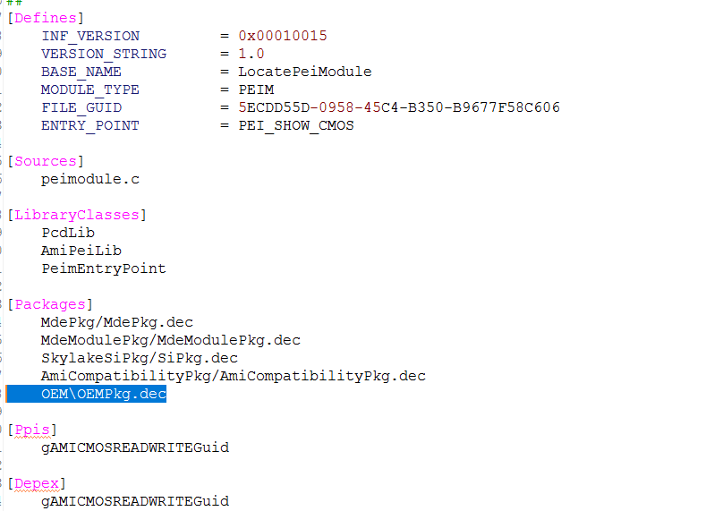
PEI Sample Code
Invoke PPI
对应调用PPI的模块的INF文件有如下的内容需要注意：
1.Packages文件里面需要包含自己定义的pkg
2.比Install的时候多了一个Ppis,在这个Ppis下定义的PpiGUID可以在C文件中直接调用
3. Depex： 这边是使用我们自己创建的PpiGuid的，这样可以确保我们的调用Ppi的函数时，该Ppi已经被Install了。

Slide 24
PEI Sample Code
Invoke PPI
// PPI Structure
CMOS_READ_WRITE_PPI *readwritecmosppi;
// Invoke PPI
Status = (*PeiServices)->LocatePpi(
PeiServices,
&gAMICMOSREADWRITEGuid,
0,
NULL,
&readwritecmosppi
) ;
// Call function
readwritecmosppi->peiwritecmos8(modefined_offset_value1,(readwritecmosppi->peireadcmos8(modefined_offset_value1)+1));
readwritecmosppi->peiwritecmos8(modefined_offset_value2,(readwritecmosppi->peireadcmos8(modefined_offset_value2)+1));
return Status;

Slide 25
作业
作业要求如下：
1. 创建一个自己的PPI，该PPI里面有两个功能函数，两个函数的功能如下：
Read函数：读取CMOS寄存器的值
Write函数：向CMOS寄存器写值
2. Locate自己创建的PPI，使用Read函数读取CMOS offset 0x46的值，如果该值不为0，则调用Write函数向CMOS offset 0x48写入0xF, 如果该值为0，则调用Write函数向CMOS offset 0x46写入0xF，同时向CMOS Offset 0x48写入0x0

